Slide 1
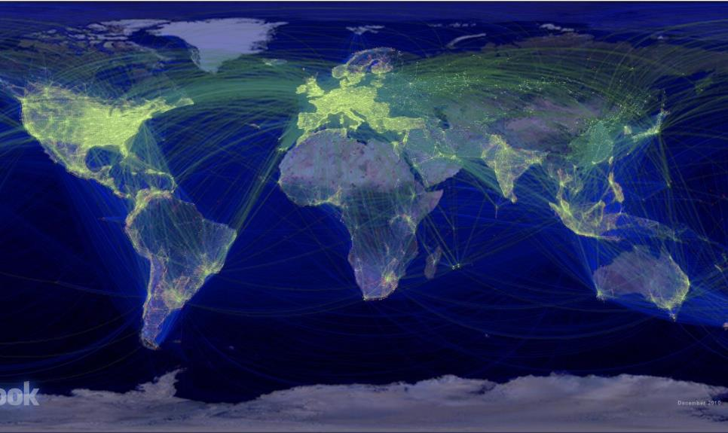
Überwachung und Privatsphäre im digitalen Zeitalter
Notes:
Die Präsentation kann zeitlich und inhaltlich angepasst werden. Um den zweiten Teil zu ergänzen, können Akzente auf die Definitionen gelegt werden.
Um sich mit dem Thema vertraut zu machen, können Sie folgende Seiten konsultieren:
Amnesty International: https://www.amnesty.ch/de/ueber-amnesty/publikationen/magazin-amnesty/2014-1/ueberwachung-privatsphaere-wird-preisgegeben
Humanrights.ch: http://www.humanrights.ch/de/service/menschenrechte/privatsphaere/

Slide 2
Menschenrechte: Freiheit = Privatsphäre
1789 Französische Deklaration der Menschenrechte:
Recht auf Freiheit. Die Freiheit besteht darin, alles tun zu dürfen, was einem anderen nicht schadet.
1948 Allgemeine Erklärung der Menschenrechte:
Schutz der Freiheitssphäre des Einzelnen. Niemand darf willkürlichen Eingriffen in sein Privatleben ausgesetzt werden.
Notes:
Hier kann erwähnt werden, dass die Idee des Schutzes der Privatsphähre nicht neu war. Die Idee der Freiheit und der Schutz der Privatsphäre nahmen aufeinander Bezug.

Slide 3
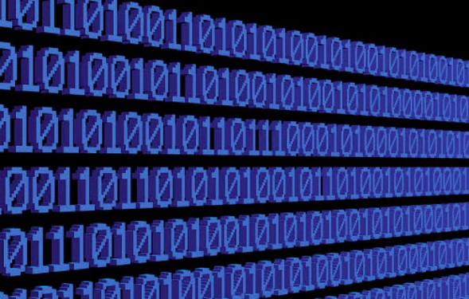
Warum ist das Thema wichtig?
Digitale Revolution (digital = abzählbar, digitus = Finger)
Alles hinterlässt Datenspuren – immer mehr Daten werden gesammelt
Überwachung durch Staaten & Datenhunger der Firmen
Totale Überwachung = Ende der Privatsphäre?
Notes:
Ist es heute noch aktuell über Privatsphäre zu sprechen? Mehr denn je! Die technologische Revolution, trotz ihrer Vorzüge, bringt viele Probleme zu Tage.
Heute sind nicht nur die Staaten als Garanten der Menschenrechte in der Pflicht, sondern immer mehr auch Unternehmen. Die Konsequenzen sind unterschiedlich, wir werden nachher einige Beispiele zeigen. Aber in erster Linie werden wir auf Konsequenzen eingehen, welche entstehen, wenn Staaten missbräuchlich Informationen sammeln.

Slide 4
Was denken Sie?
Notes:
Zuerst machen wir eine kurze Umfrage in der Klasse.

Slide 5
Umfrage
 | Ja | Nein | Weiss nicht
Finden Sie, die Regierung sollte die Kommunikation von allen Personen in (Land X) überwachen?
Finden Sie, die Regierung sollte die Kommunikation von allen AusländerInnen in (Land X) überwachen?
Finden Sie, die Regierung sollte die Kommunikation von Personen im Ausland überwachen?
Finden Sie, die USA sollte die Kommunikation in (Land X) überwachen?
Ja: Internet-Firmen sollten den Regierungen Zugang zu den Daten der User geben. Nein: Internet-Firmen sollten die Daten so verschlüsseln, dass die Regierungen keinen Zugang haben.
Notes:
Diese Umfrage hat Amnesty International bei 15’000 Personen in 13 Ländern im Jahr 2015 durchgeführt. Mehr Informationen hierzu:
https://www.amnesty.ch/de/laender/amerikas/usa/dok/2015/usa-massenueberwachung
Um die Präsentation zu beleben, können Schüler auf diese Fragen direkt antworten oder man erhebt die Meinung der SuS, indem sie zu den einzelnen Fragen die Hand heben und damit ihr Einverständnis bekunden oder nicht.
Sie halten die Resulate für jede Frage fest und vergleichen sie mit den folgenden Ergebnissen der gemachten Umfrage.

Slide 6
Umfrage
 | Ja | Nein | Weiss nicht
Finden Sie, die Regierung sollte die Kommunikation von allen Personen in (Land X) überwachen? | 26 | 59 | 15
Finden Sie, die Regierung sollte die Kommunikation von allen AusländerInnen in (Land X) überwachen? | 45 | 40 | 15
Finden Sie, die Regierung sollte die Kommunikation von Personen im Ausland überwachen? | 29 | 49 | 23
Finden Sie, die USA sollte die Kommunikation in (Land X) überwachen? | 17 | 71 | 12
Ja: Internet-Firmen sollten den Regierungen Zugang zu den Daten der User geben. Nein: Internet-Firmen sollten die Daten so verschlüsseln, dass die Regierungen keinen Zugang haben. | 26 | 60 | 15

Slide 7
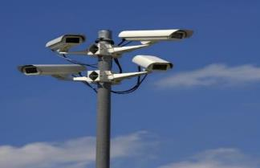
Warum diese Doppeldeutigkeit?
Privatsphäre versus Sicherheit
Der Schutz der Privatsphäre soll den Individuen Bereiche sichern, in welchen sie sich ohne äussere Beschränkung frei entwickeln und entfalten können.
Source: Humanrights.ch
Rechtlich legitime Einschränkungen?
Notes:
Die vielen unentschlossenen Antworten zeigen die Doppeldeutigkeit dieser Fragen in Bezug auf die Privatsphäre auf. Diese steht in einem Spannungsverhältnis mit einem anderen fundamentalen Aspekt des gemeinschaftlichen Lebens, dem Bedürfnis nach Sicherheit. Hier können Sie bereits in die Möglichkeiten von Grundrechtseinschränkung einführen, wie weiter unten erklärt. Sie können die Information vervollständigen und Beispiele suchen, wo die Einschränkung von Grundrechten nötig wird (Hooliganismus, etc.).
Deutsch: http://www.humanrights.ch/de/service/menschenrechte/privatsphaere/
Beispiele für legitime Einschränkungen
Erkennungsdienstliche und andere Massnahmen der Polizei zur Aufklärung von Straftaten, insbesondere gerichtlich angeordnete Zwangsmassnahmen wie z.B. die Überwachung der Briefpost und der elektronischen Kommunikation oder eine Hausdurchsuchung.
Lebenserhaltende medizinische Behandlung von Kindern gegen den Willen der Eltern, medizinische Untersuchungen durch den Schularzt sowie Impfzwang.

Slide 8
Grenzen der Grundrechtseinschränkung
In der Schweiz gibt die Verfassung die Parameter vor, welche Einschränkungen von Grundrechten möglich machen:
Art. 36 Einschränkungen von Grundrechten
¹ Einschränkungen von Grundrechten bedürfen einer gesetzlichen Grundlage. Schwerwiegende Einschränkungen müssen im Gesetz selbst vorgesehen sein. Ausgenommen sind Fälle ernster, unmittelbarer und nicht anders abwendbarer Gefahr.
² Einschränkungen von Grundrechten müssen durch ein öffentliches Interesse oder durch den Schutz von Grundrechten Dritter gerechtfertigt sein.
³ Einschränkungen von Grundrechten müssen verhältnismässig sein.
⁴ Der Kerngehalt der Grundrechte ist unantastbar.
Notes:
Für mehr Informationen: http://www.humanrights.ch/de/service/einsteiger-innen/eingriffe/

Slide 9
Ein Beispiel…
Notes:
Dies zeigt, dass der Entschluss für mehr Sicherheit schwerwiegende Konsequenzen haben kann für die Menschenrechte und für die Gemeinschaft. Sie können das Beispiel vertiefen oder weitere Beispiele machen.

Slide 10
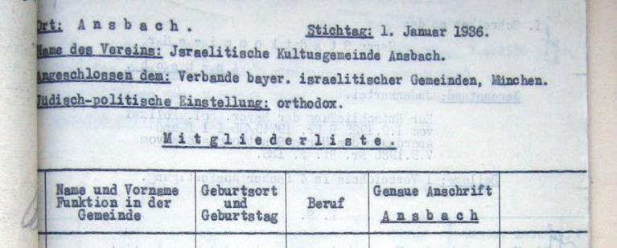
Daten sind gefährlich: Deutschland
Mitgliederlisten jüdischer Kultusgemeinden
1933 Machtergreifung Nazis
1935 Einrichtung „Judenkartei“ durch Gestapo
1938 Judenkartei für Verhaftungen, Deportationen
1941 Beginn Holocaust

Slide 11
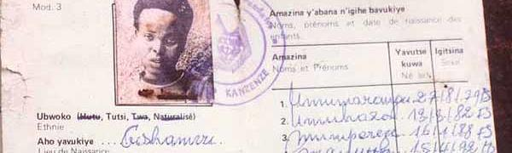
Daten sind gefährlich: Rwanda
Ursprünglich: Hutu (Bauer) und Tutsi (Hirte)
Während Kolonialzeit: ethnische Kategorie
Ab 1926 Ethnie im Personalausweis vermerkt
1994 Völkermord an Tutsi

Slide 12

Daten sind gefährlich: Krieg gegen Terror
«Wir töten Menschen aufgrund von Metadaten.»
Michael Haydon, ex CIA / NSA-Direktor
In Obamas Amtszeit: Tausende bei Drohnenangriffen getötet – meistens identifiziert durch Metadaten (Mobiltelefon)

Slide 13
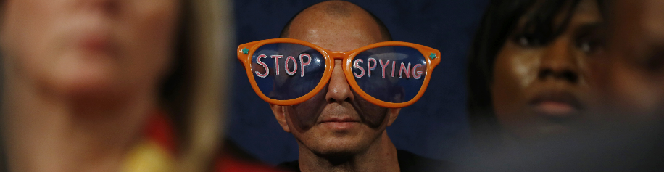
Amnesty: Überwacht!
1967 vermerkt der Staatsschutz die Gründung der ersten AI-Gruppe in der Schweiz.
AI-Mitglieder werden 22 Jahre lang bespitzelt.
2015 informieren die britischen Behörden, dass Amnesty in England überwacht wurde.
Wann, warum und wie lange Amnesty überwacht wurde, wird nicht mitgeteilt.

Slide 14
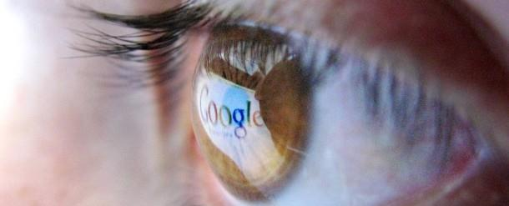
Unterschied Staaten und Firmen
Auch Daten sammeln durch Firmen ist problematisch
Minimum: Information über Verwendung der Daten; Schutz der Daten; keine Verwendung ohne Zustimmung
Unterschiede:
„Freiwillige“ Zustimmung bei sozialen Medien. Firmen sammeln nicht systematisch Daten aller Personen, egal ob sie ihr Produkt nutzen oder nicht.
Staat verfügt über das Gewaltmonopol (Zwangsmassnahmen)
Notes:
Unterschiede
Bei den sozialen Medien stimmen sie freiwillig zu. Unternehmen sammeln nicht systematisch Daten über alle Personen, unabhängig davon, ob sie ihr Produkt nutzen oder nicht. Anders gesagt, die Unternehmen bekommen Daten, wenn sie ihr Produkt konsumieren. Der Staat verfügt im Gegensatz zu Unternehmen über das Gewaltmonopol (Zwangsmassnahmen) und kann systematisch Informationen über Personen sammeln.

Slide 15

Definition Überwachung
Beobachten der Kommunikation, Handlung oder Bewegung einer Person,
durch Regierungen, Firmen oder Privatpersonen.
Aktivitäten abfangen, Informationen sammeln, auswählen, analysieren, verteilen (Inhalte oder Metadaten)
Metadaten: wer wann wo mit wem kommuniziert (nicht Inhalt der Kommunikation)

Slide 16
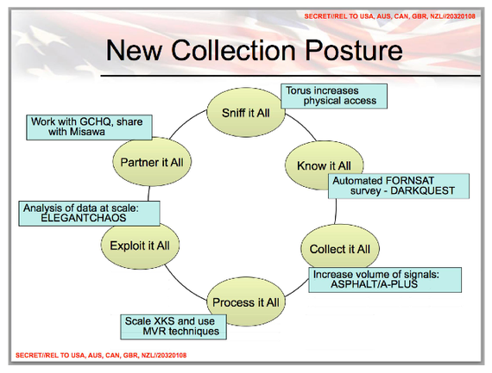
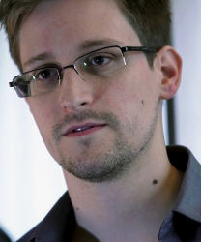
Snowden: Globale Massenüberwachung
XXXXX
Notes:
Ein ergänzendes Beispiel hierzu gibt auch der Fall Edward Snowden, der die Massenüberwachung der NSA aufdeckte.
https://www.amnesty.ch/de/themen/ueberwachung/edward-snowden/interview-mit-edward-snowden-ich-haette-frueher-an-die-oeffentlichkeit-gehen-muessen

Slide 17
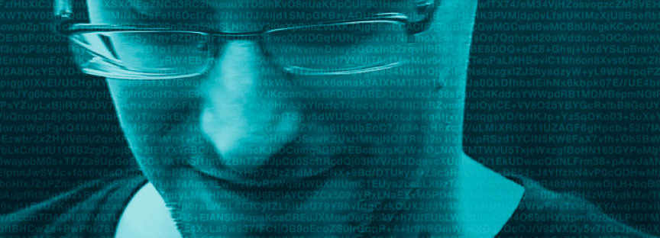
Entwicklungen nach Snowden
Snowden-Enthüllungen 2013: Globale Massenüberwachung
Internetfirmen: Image-Verlust, Konflikt um Verschlüsselung
UNO, Gerichte, NGO: Fordern Recht auf Privatsphäre im digitalen Zeitalter!
Staaten: Ausbau Massenüberwachung: Pak, F, D, NL, UK, CH...

Slide 18
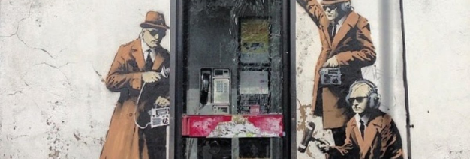
Schweiz: Neue Überwachungsgesetze
NDG Nachrichtendienstgesetz (Geheimdienst)
Sept. 2015 im Parlament verabschiedet
Jan. 2016 Referendum erfolgreich
Sept. 2016 Abstimmung: NEIN!
BÜPF Post & Fernmeldeverkehr (Polizei, Strafverfolgung)
März 2016 im Parlament verabschiedet
April 2016 Referendum lanciert: Unterschreiben!
Notes:
NDG (Geheimdienst)
Neue Massnahmen NDG:
Echtzeit-Überwachung (Telefon, Mail, Internet)
Drohnen, Satelliten
V-Personen
Kameras & Mikrofon in Privaträumen
Geheime Hausdurchsuchungen
IMSI-Catcher (Razzia)
Eindringen in Computer (Trojaner)
Internetkabel anzapfen und mit Stichworten durchsuchen (Massenüberwachung)
BÜPF (Polizei)
Massnahmen BÜPF:
Echtzeit-Überwachung (Telefon, Mail, Internet)
Vorratsdatenspeicherung: Metadaten: wer wann wo mit wem kommuniziert (Massenüberwachung)
Trojaner (neu)
IMSI-Catcher (neu)

Slide 19
Amnesty zu Überwachung
Amnesty-Position:
Überwachung muss gezielt, durch Verdacht begründet, verhältnismässig und durch einen Richter bewilligt sein.
Verdachtsunabhängige Massenüberwachung ist nicht zulässig.
Verletzung Privatsphäre, freie Meinungsäusserung…
Infos:
amnesty.ch/überwachung & News-Alert
2017: Internationale Kampagne „Reclaiming Freedom“
Notes:
Hier können Sie die Position von Amnesty International zu dieser Frage präsentieren, die sich den Menschenrechten verpflichtet fühlt.
Sie finden mehr Details im Bericht «Encryption : A Matter of Human Righst». Nur auf Englisch, hier: https://www.amnesty.org/en/documents/pol40/3682/2016/en/

Slide 20
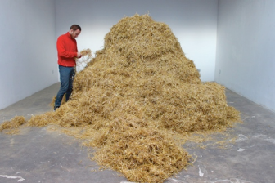
Mehr Überwachung, mehr Sicherheit?
Sicherheitspolitik seit 9/11: Mehr Sicherheit dank Folter, Misshandlung, Guantanamo…?
Menschenrechtsverletzungen schaffen keine Sicherheit
Amnesty: Sicherheit durch Menschenrechtsschutz!
Keine Beweise, dass Massenüberwachung wirksam ist – Untersuchungen in USA und Deutschland zeigen das Gegenteil
Notes:
Sicherheit ist wichtig, aber steht sie über dem Menschenrechtsschutz? Die Antwort von Amnestiy International zu dieser Frage ist «nein». Es ist grundsätzlich, dass Staaten die Menschenrechte achten, schützen und gewährleisten müssen. Ohne dringende Gründe dürfen sie nicht aufgeweicht werden.

Slide 21
Merci! Questions & discussion

